Slide 1


صفحه اصلی
ورود / ثبت نام سبد خرید
لوگو
دسته بندی کتاب ها
سرچ بار بین کتاب ها
پر فروش های هفته
کودک و نوجوان
کتاب های پرتخفیف
تازه منتشر شده

Slide 2
پنل ادمین
سبد خرید
لوگو
دسته بندی کتاب ها
سرچ بار بین کتاب ها
پر فروش های هفته
کودک و نوجوان
کتاب های پرتخفیف
تازه منتشر شده

Slide 3
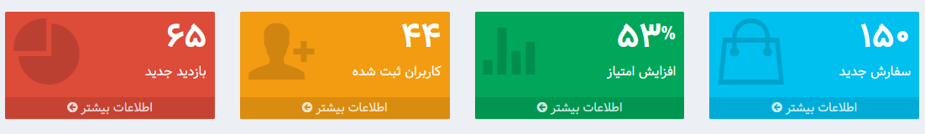
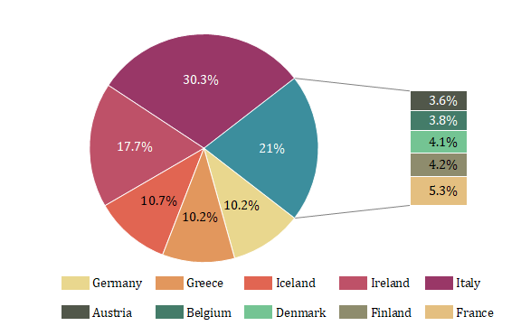
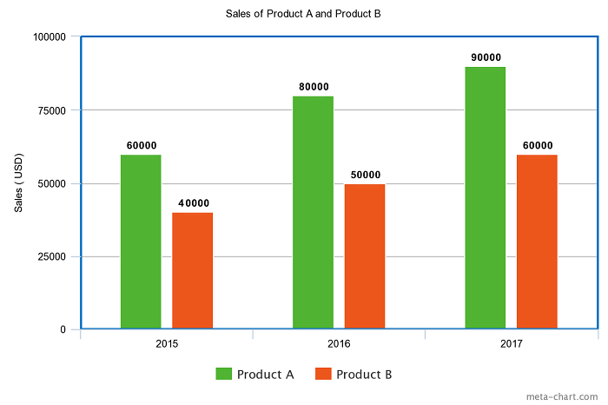
پنل ادمین

Slide 4

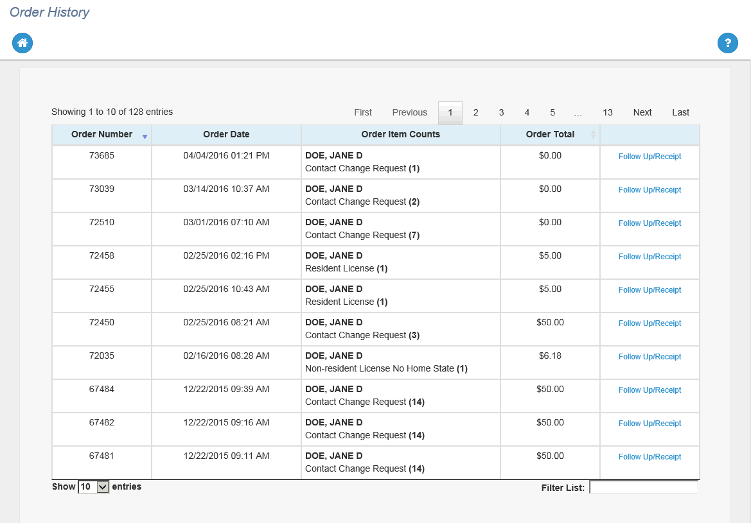
تاریخچه سفارشات حساب کاربری اضافه کردن محصول جدید موجودی انبار

Slide 5
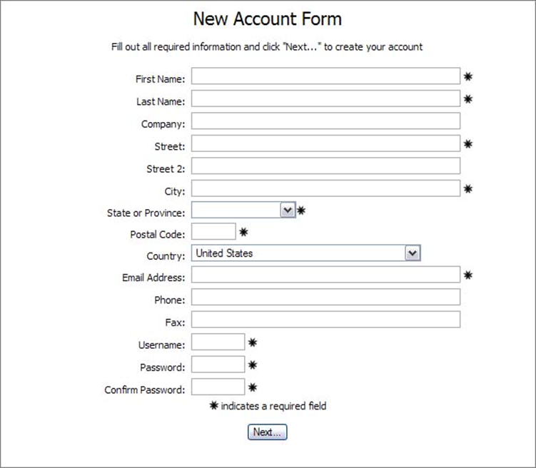
تاریخچه سفارشات حساب کاربری اضافه کردن محصول جدید موجودی انبار

Slide 6
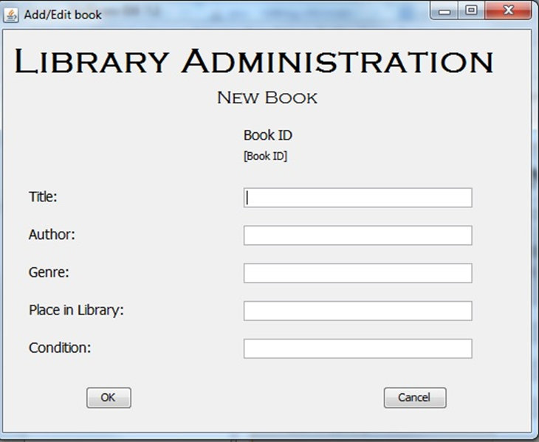
تاریخچه سفارشات حساب کاربری اضافه کردن محصول جدید موجودی انبار

Slide 7
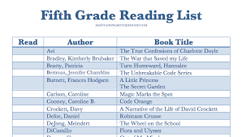
تاریخچه سفارشات حساب کاربری اضافه کردن محصول جدید موجودی انبار تعریف تخفیف

Slide 8
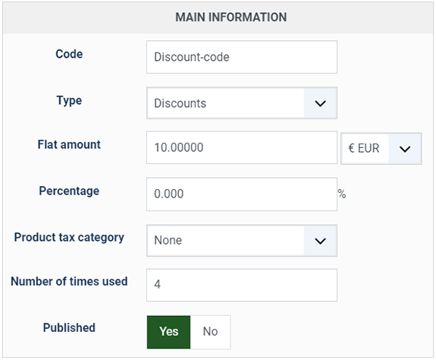
تاریخچه سفارشات حساب کاربری اضافه کردن محصول جدید موجودی انبار تعریف تخفیف حذف و ویرایش کتاب

Slide 9
Book_store
Settings
urls
Admin
Apps
Forms
Models
Urls
view
customer
Admin
Apps
Models
Urls
view
orders
Book_store
Admin
Apps
Models
Urls
view
product
static
Css
js
Base.css
Login /logout/ signup
Account
Books
orders
templates
Book_detail/book_list/book_result
Base
About
home
Charge / purchase

